Slide 1
PENYAJIAN DATA
DATA YANG SUDAH DIKUMPULKAN PERLU DITATA/ DIATUR/ DIORGANISIR MENURUT SISTEMATIKA TERTENTU SEHINGGA DAPAT MUDAH DAN CEPAT DIMENGERTI
ADA DUA CARA :
  TABEL
  GRAFIK

Slide 2
Tujuan penyajian data adalah:
Memberi gambaran yang sistematis tentang peristiwa-peristiwa yang merupakan hasil penelitian atau observasi,
Data lebih cepat ditangkap dan dimengerti,
Memudahkan dalam membuat analisis data, dan
Membuat proses pengambilan keputusan dan kesimpulan lebih tepat, cepat, dan akurat.

Slide 3
Penyajian Data Dengan Tabel
SECARA UMUM PENYUSUNAN TABEL MEMERLUKAN IDENTITAS SEPERTI :
  JUDUL ATAU N
  NAMA TABEL
    Judul tabel atau nama tabel ditulis di bagian tengah atas, dalam beberapa baris, dengan huruf besar semua, atau huruf kecil semua
    Judul tabel dibuat singkat, tapi mencerminkan keseluruhan keadaan yg akan digambarkan, seperti mengenai apa, jenis apa, tempat dan waktu
    Tiap baris hendaknya menyatakan sesuatu dengan lengkap, dan sebaiknya jangan melakukan pemisahan bagian kata atau kalimat
  JUDULKOLOM
    Judul Kolom sebaiknya ditulis dengan singkat dan jelas, tanpa pemutusan kata
  JUDUL BARIS
    Idem dengan judul kolom

Slide 4
  BADAN TABEL
    Sel tabel adalah tempat menuliskan nilai-nilai data
  SUMBER DAN CATATAN ATAU KETERANGAN LAIN
    Dibagian kiri bawah dicantumkan catatan dan sumber yang menjelaskan dari mana data dikutip
Selain itu, ada ketentuan lain yg hrs diperhatikan:
  Nama-nama sebaiknya disusun menurut abjad
  Waktu disusun secara kronologis/berurutan
  kategori dicatat menurut kebiasaan, seperti besar kemudian baru kecil, untung dulu baru rugi dst.
ADA 3 JENIS TABEL :
  TABEL SATU ARAH
  TABEL DUA ARAH
  TABEL TIGA ARAH

Slide 5
JUDUL TABEL
(N)
judul baris | sel | sel | sel
judul baris | sel | sel | sel
judul baris | sel | sel | sel
judul kolom
badan tabel
Sumber :
Catatan

Slide 6
Contoh Tabel Satu Arah
TABEL 1.1
Luas Daerah Jawa Dalam Km²
Tahun 1990
Daerah | Luas
Jakarta | 560
Jawa Barat | 46.317
Jawa Tengah | 34.206
Yogyakarta | 3.169
Jawa Timur* | 47.922
Jumlah | 132.174
Sumber : Biro Pusat Statistik 1990
Catatan : *) termasuk P. Madura

Slide 7
TABEL 1.2
Distribusi Frekuensi Modal 40 Perusahaan (dalam miliar rupiah)
MODAL | FREKUENSI
166-174 | 2
157-165 | 4
148-156 | 5
139-147 | 12
130-138 | 8
121-129 | 5
112-120 | 4
JUMLAH | 40
Sumber : Biro Pusat Statistik 1990

Slide 8
Tabel Dua Arah
TABEL 2.1
Jumlah Pegawai Menurut Jenis Kelamin dan Tingkat Pendidikan Perusahaan A 1995
Jenis Kelamin | SMU | Sarjana S1 | Sarjana S2 | Jumlah
Laki-laki | 30 | 200 | 5 | 235
Perempuan | 20 | 125 | 3 | 148
Jumlah | 50 | 325 | 8 | 383
Sumber : Data Buatan

Slide 9
Tabel 3 arah
TABEL 3.1
Jumlah Kendaraan menurut Umur, Merek dan Jenis Pada Perusahaan B Tahun 2000
Umur | Toyota |  |  | Mitsubishi |  |  | Mercy |  |  | Jumlah
 | sedan | bus | dll | sedan | bus | dll | sedan | bus | dll
(1) | (2) | (3) | (4) | (5) | (6) | (7) | (8) | (9) | (10) | (11)
<1 th | 5 | 1 | 2 | 2 | 1 | 1 | 1 | 0 | 1 | 14
2 – 3 th | 3 | 1 | 1 | 1 | 0 | 0 | 0 | 1 | 2 | 9
3– 4 th | 2 | 1 | 1 | 2 | 1 | 0 | 0 | 2 | 2 | 11
4 – 5 th | 4 | 0 | 0 | 0 | 1 | 2 | 0 | 1 | 1 | 9
> 5 th | 3 | 1 | 2 | 1 | 2 | 1 | 0 | 1 | 1 | 12
jumlah | 17 | 4 | 6 | 6 | 5 | 4 | 1 | 5 | 7 | 55
Sumber : Data Buatan

Slide 10
Penyajian Grafik /Diagram
Penyajian data dengan grafik/diagram lebih komunikatif dan dalam waktu singkat kita dapat mengetahui suatu keadaan yang memerlukan keputusan
Beberapa Jenis Grafik
1. Grafik Garis /Line Chart
2. Grafik Batang/balok (Bar Chart)
3. Grafik Lingkaran/ pie chart
4. Grafik Gambar/ pictogram
5. Grafik berupa peta (cartogram)

Slide 11
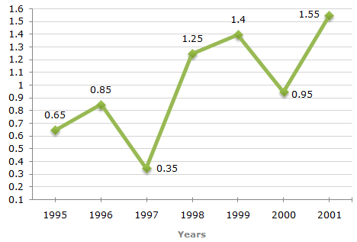
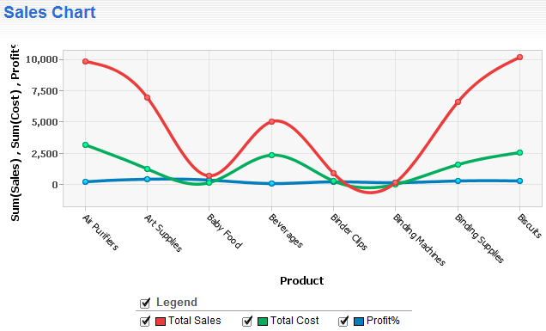
Grafik Garis /Line Chart

Slide 12
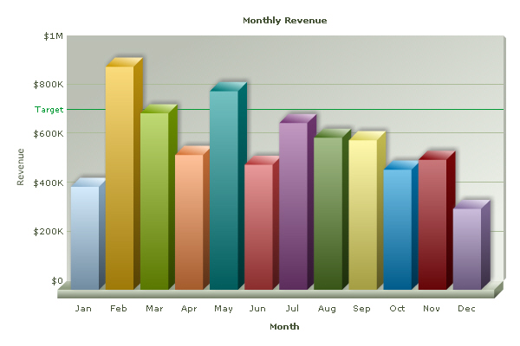
Grafik Batang/balok (Bar Chart)

Slide 13
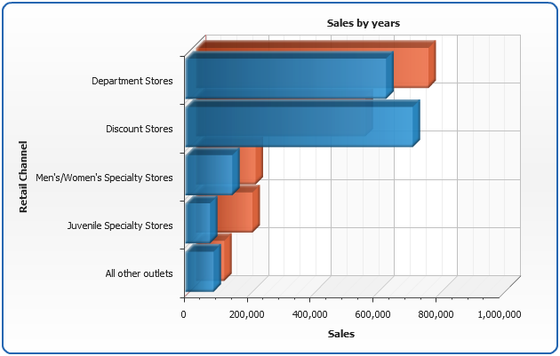
Bar Chart

Slide 14
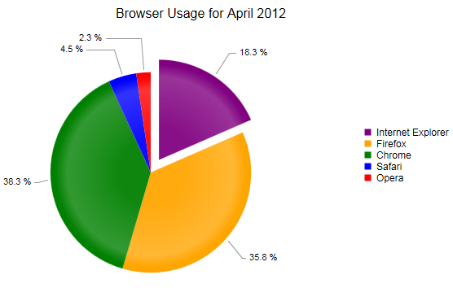
Grafik Lingkaran/ pie chart

Slide 15
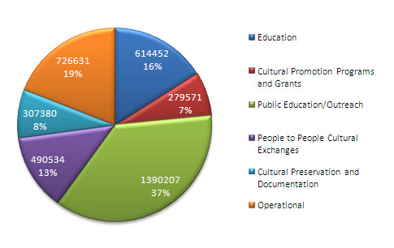
Pie Chart

Slide 16
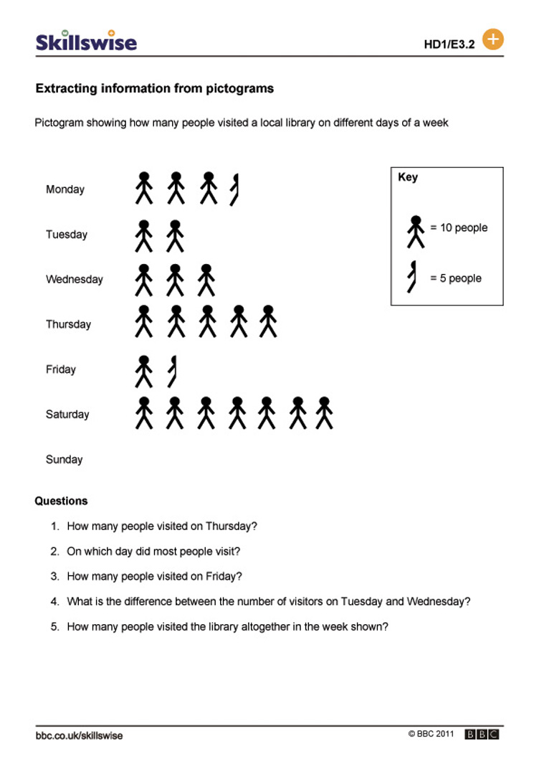
Grafik Gambar/ pictogram

Slide 17
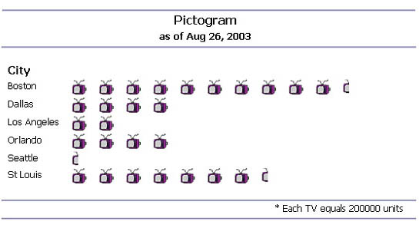
Pictogram

Slide 18
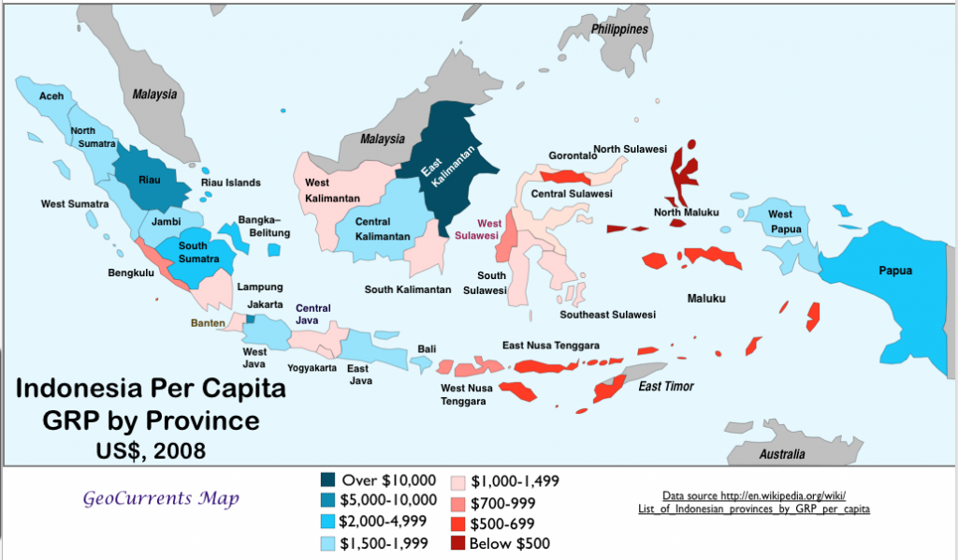
Grafik berupa peta (cartogram)

Slide 19
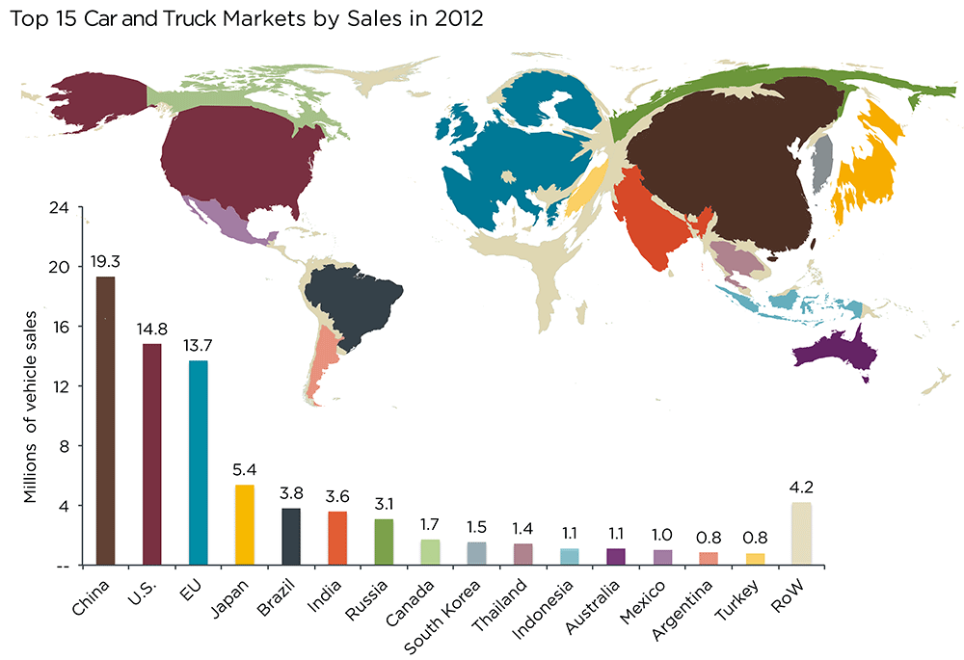
Cartogram

